Slide 1
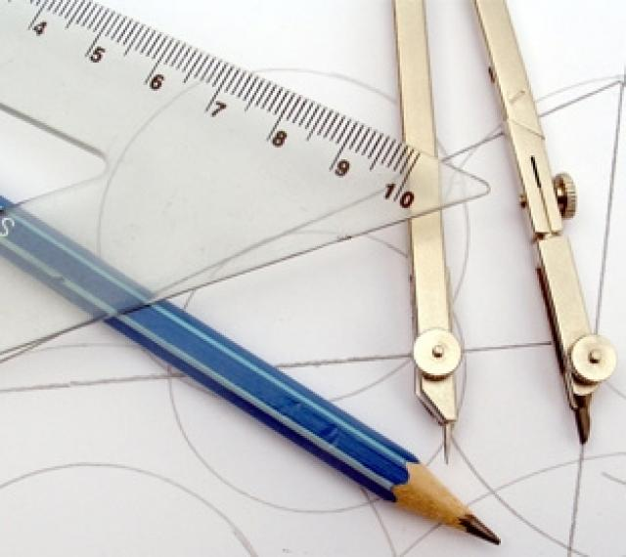
Математический марафон

Slide 2
Марафон -
древнее селение в Аттике (Греция), северо восточнее Афин. Около Марафона 13 сентября 490 до н. э. во время греко персидских войн греческие войска Мильтиада разбили персидские войска

Slide 3
Марафон -
В наши дни название спортивного бега на дистанцию в 42 километра 195 метров. Это расстояние между двумя городами Греции Марафоном и Афинами. Забеги на это расстояние было решено проводить в память о воине, который пробежал путь от Марафон до Афин

Slide 4
Марафон -
1. Спортивный бег на 42 км 195 м; вообще спортивное соревнование на самой большой дистанции или в течение длительного времени. Лыжный, конькобежный м. М. по спортивной ходьбе. 2. перен. Длительный и напряжённый ход развития чего… …

Slide 5
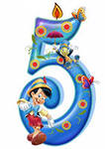
Слово о математике Есть о математике молва, Что она в порядок ум приводит, Потому хорошие слова Часто говорят о ней в народе. Ты нам, математика, даёшь Для победы трудностей закалку, Учиться с тобой молодёжь Развивать и волю и смекалку .

Slide 6
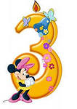
И за то, что в творческом труде Выручаешь в трудные моменты, Мы сегодня искренне тебе Посылаем гром аплодисментов.

